Slide 1
2. ΕΝΟΤΗΤΑ 5.2 ΚΥΚΛΩΜΑΤΑ ΣΤΟ ΕΝΑΛΛΑΣΣΟΜΕΝΟ ΡΕΥΜΑ

Slide 2
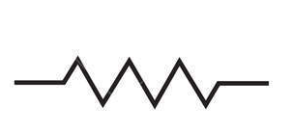
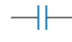
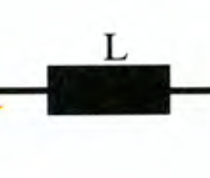
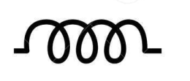
ΚΥΚΛΩΜΑΤΑ ΕΝΑΛΛΑΣΣΟΜΕΝΟΥ ΡΕΥΜΑΤΟΣ
Στο εναλλασσόμενο ρεύμα έχουμε τριών ειδών αντιστάσεις:
Ωμική αντίσταση
Χωρητική αντίσταση (πυκνωτές)
Επαγωγική αντίσταση (πηνία)
Οι χωρητικές και οι επαγωγικές αντιστάσεις λέγονται και άεργες γιατί δεν καταναλώνουν ενέργεια

Slide 3
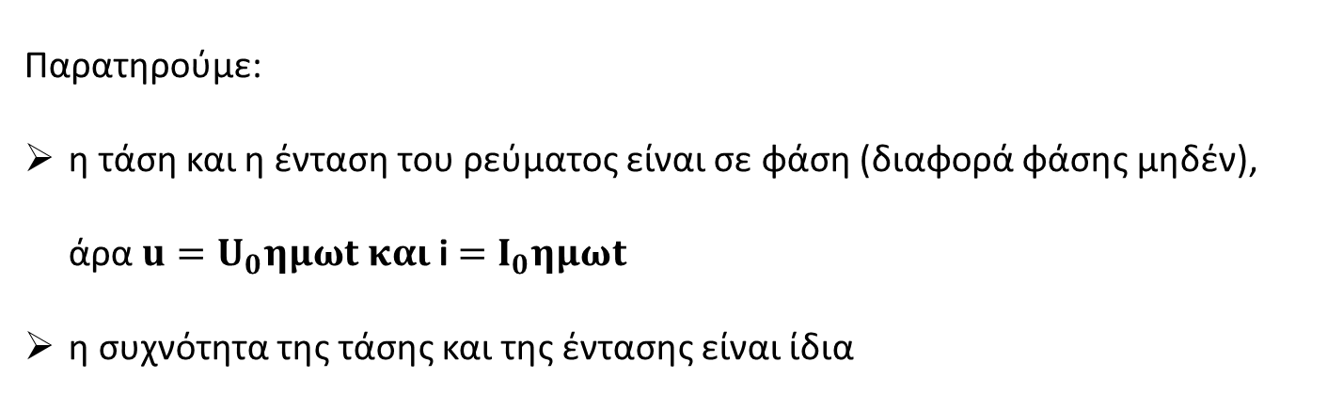
ΚΥΚΛΩΜΑ ΜΕ ΩΜΙΚΗ ΑΝΤΙΣΤΑΣΗ
Παρατηρούμε:
η τάση και η ένταση του ρεύματος είναι σε φάση (διαφορά φάσης μηδέν), άρα $u=U_{0}ημωt και$i$=I_{0}ημωt$
η συχνότητα της τάσης και της έντασης είναι ίδια

Slide 4
ΚΥΚΛΩΜΑ ΜΕ ΩΜΙΚΗ ΑΝΤΙΣΤΑΣΗ
y
y
ω
τάση
U₀
ρεύμα
I₀
U₀
x
I₀
π
2π
ωt

Slide 5
ΚΥΚΛΩΜΑ ΜΟΝΟ ΜΕ ΙΔΑΝΙΚΟ ΠΗΝΙΟ
y
y
τάση
U₀
U₀
ρεύμα
I₀
90⁰
x
I₀
π
2π
ωt

Slide 6
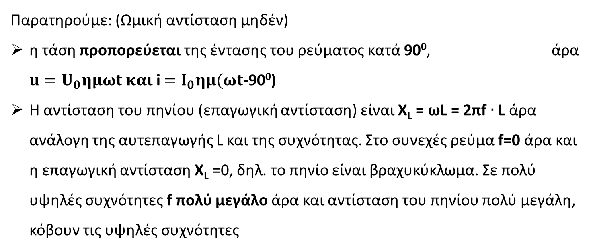
ΚΥΚΛΩΜΑ ΜΟΝΟ ΜΕ ΙΔΑΝΙΚΟ ΠΗΝΙΟ
Παρατηρούμε: (Ωμική αντίσταση μηδέν)
η τάση προπορεύεται της έντασης του ρεύματος κατά 90⁰, άρα $u=U_{0}ημωt και$i$=I_{0}ημ(ωt$-90⁰)
Η αντίσταση του πηνίου (επαγωγική αντίσταση) είναι X_{L} = ωL = 2πf $∙$ L άρα ανάλογη της αυτεπαγωγής L και της συχνότητας. Στο συνεχές ρεύμα f=0 άρα και η επαγωγική αντίσταση X_{L} =0, δηλ. το πηνίο είναι βραχυκύκλωμα. Σε πολύ υψηλές συχνότητες f πολύ μεγάλο άρα και αντίσταση του πηνίου πολύ μεγάλη, κόβουν τις υψηλές συχνότητες

Slide 7
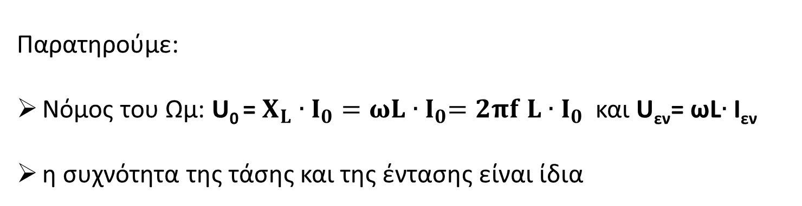
ΚΥΚΛΩΜΑ ΜΟΝΟ ΜΕ ΙΔΑΝΙΚΟ ΠΗΝΙΟ
Παρατηρούμε:
Νόμος του Ωμ: U₀ = $X_{L}∙I_{0}=ωL{∙I}_{0}=2πf L{∙I}_{0}$ και U_{εν}= ωL$∙$ I_{εν}
η συχνότητα της τάσης και της έντασης είναι ίδια

Slide 8
ΚΥΚΛΩΜΑ ΜΟΝΟ ΜΕ ΠΥΚΝΩΤΗ
y
y
I₀
90⁰
U₀
τάση
U₀
I₀
x
ρεύμα
π
2π
-π/2
ωt

Slide 9
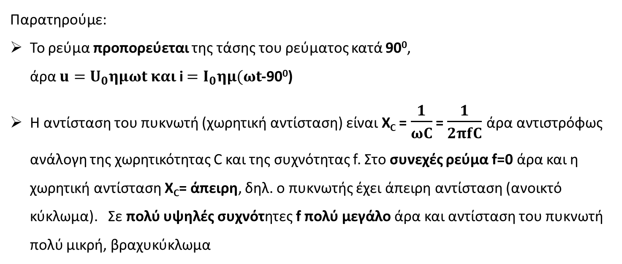
ΚΥΚΛΩΜΑ ΜΟΝΟ ΜΕ ΠΥΚΝΩΤΗ
Παρατηρούμε:
Το ρεύμα προπορεύεται της τάσης του ρεύματος κατά 90⁰, άρα $u=U_{0}ημωt και$i$=I_{0}ημ(ωt$-90⁰)
Η αντίσταση του πυκνωτή (χωρητική αντίσταση) είναι X_{C} = $\frac{1}{ωC}$ = $\frac{1}{2πfC}$άρα αντιστρόφως ανάλογη της χωρητικότητας C και της συχνότητας f. Στο συνεχές ρεύμα f=0 άρα και η χωρητική αντίσταση Χ_{C}= άπειρη, δηλ. ο πυκνωτής έχει άπειρη αντίσταση (ανοικτό κύκλωμα). Σε πολύ υψηλές συχνότητες f πολύ μεγάλο άρα και αντίσταση του πυκνωτή πολύ μικρή, βραχυκύκλωμα

Slide 10
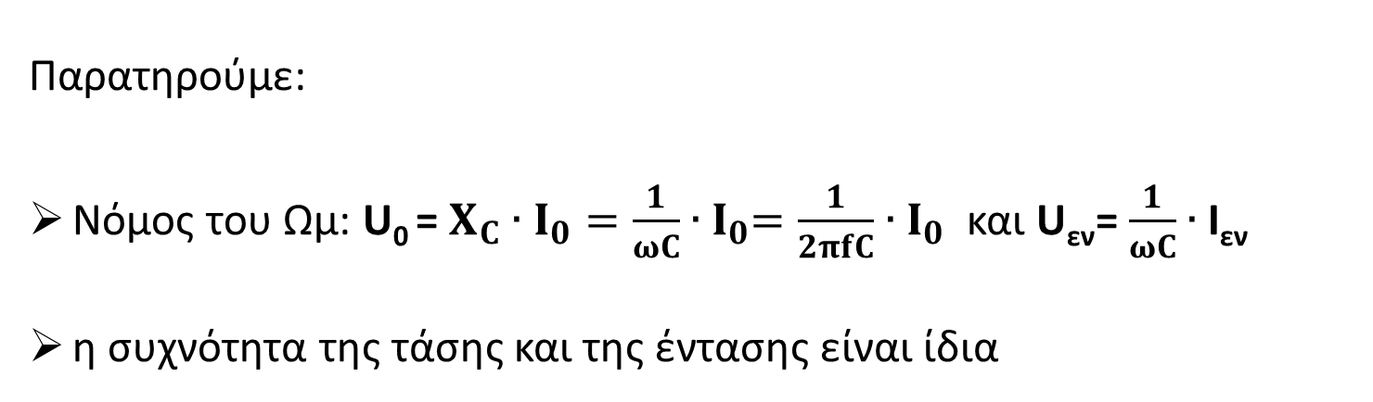
ΚΥΚΛΩΜΑ ΜΟΝΟ ΜΕ ΠΥΚΝΩΤΗ
Παρατηρούμε:
Νόμος του Ωμ: U₀ = $X_{C}∙I_{0}=\frac{1}{ωC}{∙I}_{0}=\frac{1}{2πfC}{∙I}_{0}$ και U_{εν}= $\frac{1}{ωC}$ $∙$ I_{εν}
η συχνότητα της τάσης και της έντασης είναι ίδια

Slide 11
ΚΥΚΛΩΜΑ ΜΕ ΩΜΙΚΟ ΑΝΤΙΣΤΑΤΗ ΚΑΙ ΠΗΝΙΟ (R και L) ΣΕ ΣΕΙΡΑ
U_{R}
U_{L}
Κύκλωμα με αντιστάτη και ιδανικό πηνίο (μόνο με αυτεπαγωγή) ή μόνο με πραγματικό πηνίο που έχει ωμική R και επαγωγική αντίσταση Χ_{L}

Slide 12
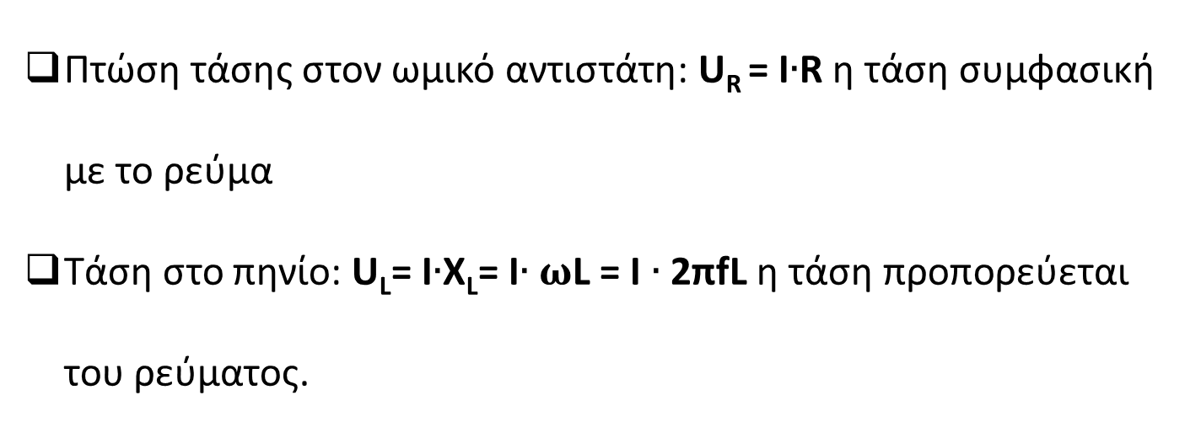
ΚΥΚΛΩΜΑ ΜΕ ΩΜΙΚΟ ΑΝΤΙΣΤΑΤΗ ΚΑΙ ΠΗΝΙΟ (R και L) ΣΕ ΣΕΙΡΑ
U_{R}
U_{L}
Πτώση τάσης στον ωμικό αντιστάτη: U_{R} = I$∙$R η τάση συμφασική με το ρεύμα
Τάση στο πηνίο: U_{L}= I$∙$X_{L}= I$∙ω$L = I $∙$2πfL η τάση προπορεύεται του ρεύματος.

Slide 13
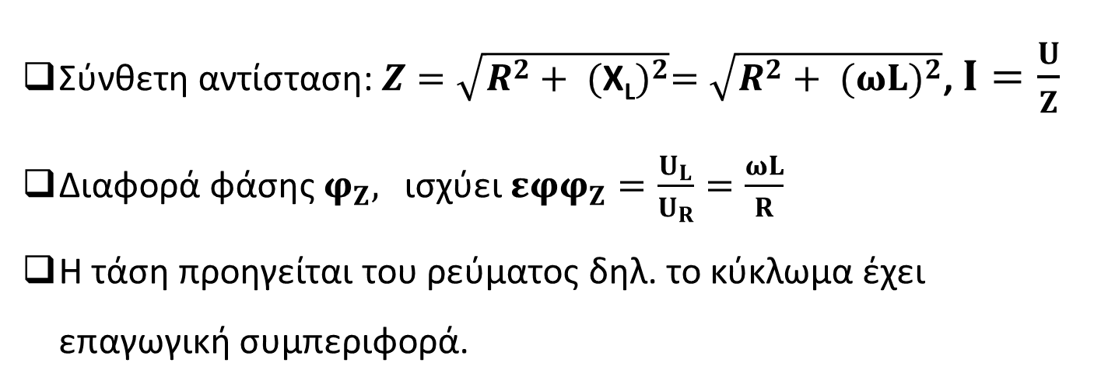

ΚΥΚΛΩΜΑ ΜΕ ΩΜΙΚΟ ΑΝΤΙΣΤΑΤΗ ΚΑΙ ΠΗΝΙΟ (R και L) ΣΕ ΣΕΙΡΑ
$$I$$
Σύνθετη αντίσταση: $Z=\sqrt{R^{2}+ {(\text{X}\text{L})}^{2}}=\sqrt{R^{2}+ {(ωL)}^{2}}$, $I=\frac{U}{Z}$
Διαφορά φάσης $φ_{Z},$ ισχύει ${εφφ}_{Z}=\frac{U_{L}}{U_{R}}=\frac{ωL}{R}$
Η τάση προηγείται του ρεύματος δηλ. το κύκλωμα έχει επαγωγική συμπεριφορά.

Slide 14
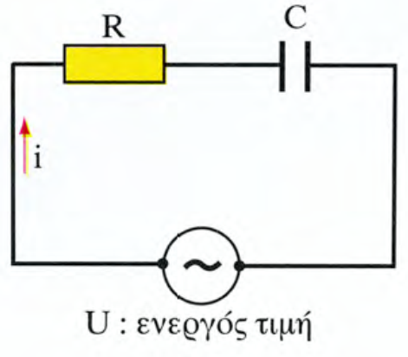
ΚΥΚΛΩΜΑ ΜΕ ΩΜΙΚΟ ΑΝΤΙΣΤΑΤΗ ΚΑΙ ΠΥΚΝΩΤΗ (R και C) ΣΕ ΣΕΙΡΑ
Κύκλωμα με αντιστάτη και πυκνωτή ή μόνο με πραγματικό πυκνωτή που έχει ωμική R και χωρητική αντίσταση Χ_{C}

Slide 15
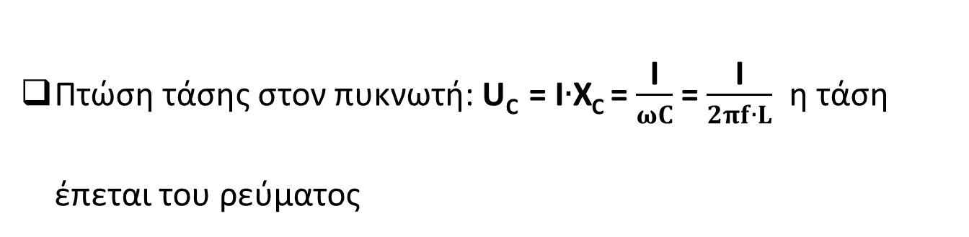
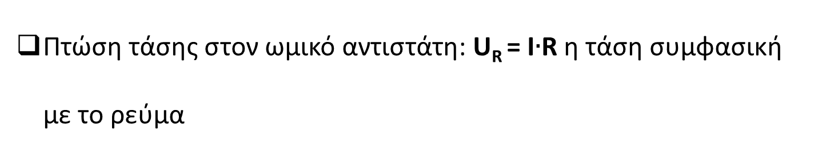
ΚΥΚΛΩΜΑ ΜΕ ΩΜΙΚΟ ΑΝΤΙΣΤΑΤΗ ΚΑΙ ΠΥΚΝΩΤΗ (R και C) ΣΕ ΣΕΙΡΑ
U_{R}
U_{C}
Πτώση τάσης στον ωμικό αντιστάτη: U_{R} = I$∙$R η τάση συμφασική με το ρεύμα
Πτώση τάσης στον πυκνωτή: U_{C} = I$∙$X_{C} = $\frac{\text{I}}{ωC}$ = $\frac{\text{I}}{2πf∙L}$ η τάση έπεται του ρεύματος

Slide 16

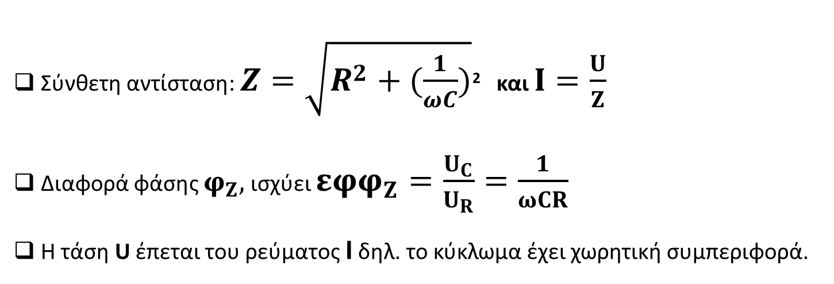
ΚΥΚΛΩΜΑ ΜΕ ΩΜΙΚΟ ΑΝΤΙΣΤΑΤΗ ΚΑΙ ΠΥΚΝΩΤΗ (R και C) ΣΕ ΣΕΙΡΑ
$$I$$
Σύνθετη αντίσταση: $Z=\sqrt{R^{2}+(\frac{1}{ωC})}$² και $I=\frac{U}{Z}$
Διαφορά φάσης $φ_{Z},$ ισχύει ${εφφ}_{Z}=\frac{U_{C}}{U_{R}}=\frac{1}{ωCR}$
Η τάση U έπεται του ρεύματος I δηλ. το κύκλωμα έχει χωρητική συμπεριφορά.

Slide 17
ΚΥΚΛΩΜΑ ΜΕ ΩΜΙΚΟ ΑΝΤΙΣΤΑΤΗ, ΠΗΝΙΟ ΚΑΙ ΠΥΚΝΩΤΗ (R, L και C) ΣΕ ΣΕΙΡΑ
y
U_{L}
U_{R}
U_{L}
U_{C}
U
U_{L} -U_{C}
U_{C}
I
U_{R}
x
Τάση στον ωμικό αντιστάτη: U_{R} = I$∙$R η τάση συμφασική με το ρεύμα
Τάση στο πηνίο: U_{L}= I$∙$X_{L}=I$∙ω$L = I$∙$2πfL η τάση προπορεύεται του ρεύματος
Τάση στον πυκνωτή: U_{C} = I$∙$X_{C} = $\frac{\text{I}}{ωC}$ = $\frac{\text{I}}{2πf∙C}$ η τάση έπεται του ρεύματος

Slide 18
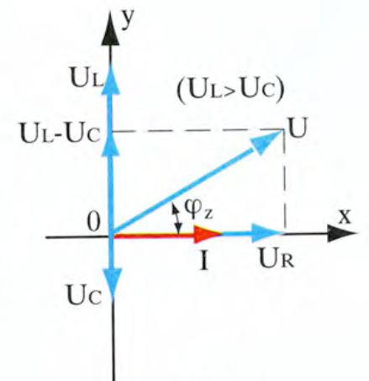

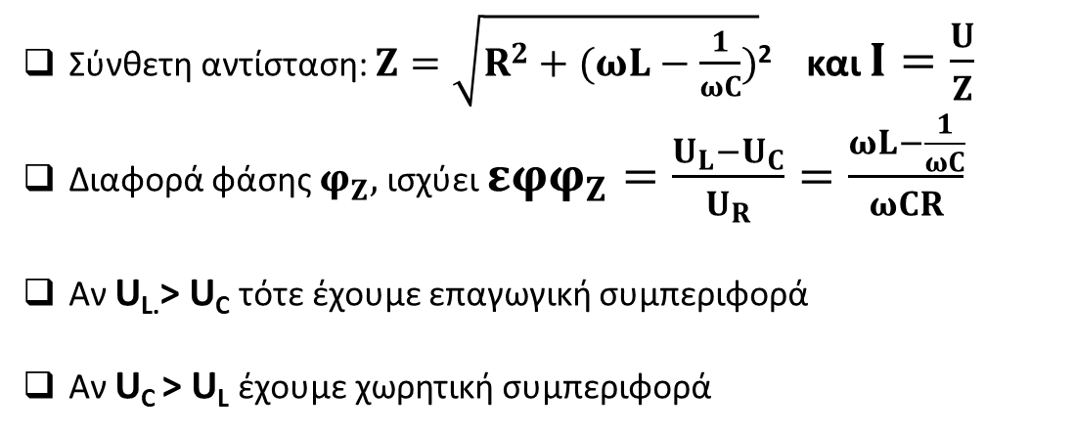
ΚΥΚΛΩΜΑ ΜΕ ΩΜΙΚΟ ΑΝΤΙΣΤΑΤΗ, ΠΗΝΙΟ ΚΑΙ ΠΥΚΝΩΤΗ (R, L και C) ΣΕ ΣΕΙΡΑ
$$I$$
Σύνθετη αντίσταση: $Z=\sqrt{R^{2}+(ωL−\frac{1}{ωC})}$² και $I=\frac{U}{Z}$
Διαφορά φάσης $φ_{Z},$ισχύει ${εφφ}_{Z}=\frac{U_{L}−U_{C}}{U_{R}}=\frac{ωL−\frac{1}{ωC}}{ωCR}$
Αν U_{L.}> U_{C} τότε έχουμε επαγωγική συμπεριφορά
Αν U_{C} > U_{L} έχουμε χωρητική συμπεριφορά

Slide 19
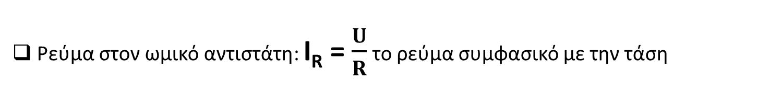
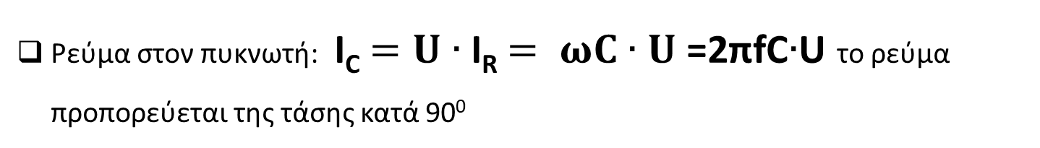
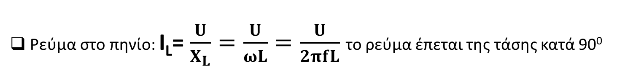
ΚΥΚΛΩΜΑ ΜΕ ΩΜΙΚΟ ΑΝΤΙΣΤΑΤΗ, ΠΗΝΙΟ ΚΑΙ ΠΥΚΝΩΤΗ (R, L και C) ΠΑΡΑΛΛΗΛΑ
y
I_{C}
I
I_{C} - I_{L}
I_{L}
I_{R}
U
x
Ρεύμα στον ωμικό αντιστάτη: I_{R} = $\frac{U}{R}$ το ρεύμα συμφασικό με την τάση
Ρεύμα στο πηνίο: I_{L}= $\frac{U}{X_{L}}=\frac{U}{ωL}=\frac{U}{2πfL}$ το ρεύμα έπεται της τάσης κατά 90⁰
Ρεύμα στον πυκνωτή: I_{C}$=U∙$ I_{R}$= ωC∙U$ =2πfC$∙$U το ρεύμα προπορεύεται της τάσης κατά 90⁰

Slide 20
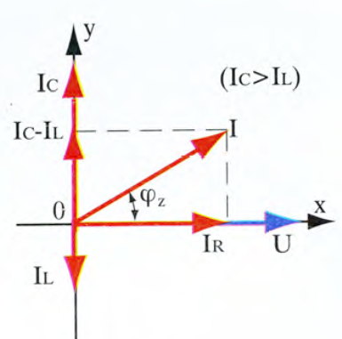
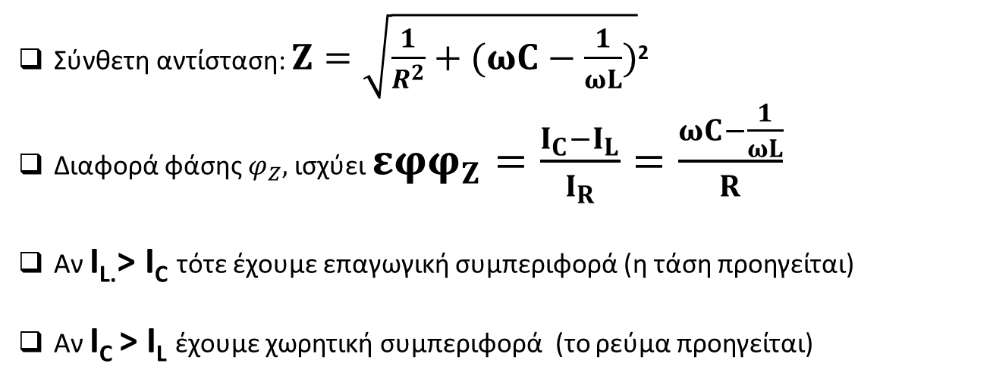
ΚΥΚΛΩΜΑ ΜΕ ΩΜΙΚΟ ΑΝΤΙΣΤΑΤΗ, ΠΗΝΙΟ ΚΑΙ ΠΥΚΝΩΤΗ (R, L και C) ΠΑΡΑΛΛΗΛΑ
Σύνθετη αντίσταση: $Z=\sqrt{\frac{1}{R^{2}}+(ωC−\frac{1}{ωL})}$²
Διαφορά φάσης $φ_{Z},$ ισχύει ${εφφ}_{Z}=\frac{I_{C}−I_{L}}{I_{R}}=\frac{ωC−\frac{1}{ωL}}{R}$
Αν I_{L.}> I_{C} τότε έχουμε επαγωγική συμπεριφορά (η τάση προηγείται)
Αν I_{C} > I_{L} έχουμε χωρητική συμπεριφορά (το ρεύμα προηγείται)

Slide 21
ΒΙΒΛΙΟΓΡΑΦΙΑ:
Ηλεκτροτεχνία (Βουρνάς Κ., Δαφέρμος Ολ., Πάγκαλος Στ., Χατζαράκης Γ., εκδ. Διόφαντος)

